Slide 1
Kulturlanternen LemmingHuset
20. Februar 2019

Slide 2


Et unikt samarbejde mellem 3 aktive lokale foreninger
Lemming Sogns Borgerforening / Forsamlingshus

Slide 3
Historikken bag tilblivelsen af Kulturlanternen LemmingHuset
Januar 2014: Det dengang unavngivne multihus i Lemming fremlægges for første gang for Silkeborg Kommune i forbindelse med en 5 års plan for Lemming og omegn.
November 2015: Under afklaring af Lemming Gl. Skole´s videre skæbne, blev det i samråd med Silkeborg Kommune besluttet at opføre nyt frem for at overtage og renovere skolen.
Marts 2016: Et tæt samarbejde blev initieret mellem Lemming IF, Lemming Sogns Borgerforening / Forsamlingshus og Værkeriet om at skabe et fælles mødested for alle interesserede med fokus på idræt, kultur og kreativitet.
November 2016: Et 2 årigt tværfagligt projekt med DGI Facilitetsudvikling blev iværksat, hvor igennem idèen om KLH er blevet konkrediseret.
Marts 2017: På et velbesøgt borgermøde kom der mange gode ønsker og bud på hvad KLH kan bruges til.
November 2017: DGI fremlægger et gennemarbejdet udkast til KLH med skitser, plantegninger og tankerne bag.
Februar 2018: Stiftende generalforsamling og bestyrelsen konstitueres
Marts 2018: Aftale om hjælp til søgning af fonde indgåes med Fundraising.dk
Maj 2018: Afholdelse af 2. borgermøde med work-shops.
August 2018: KLH bliver moms registreret og opretter bankkonto.
November 2018: Samarbejde med Archiwoo (Arkitekt, Rasmus Ebdrup Bech) indgåes.
December 2018: Vedtægter for ”Den almennyttige selvejende institution KLH” godkendes af Silkebrog Kommune

Slide 4
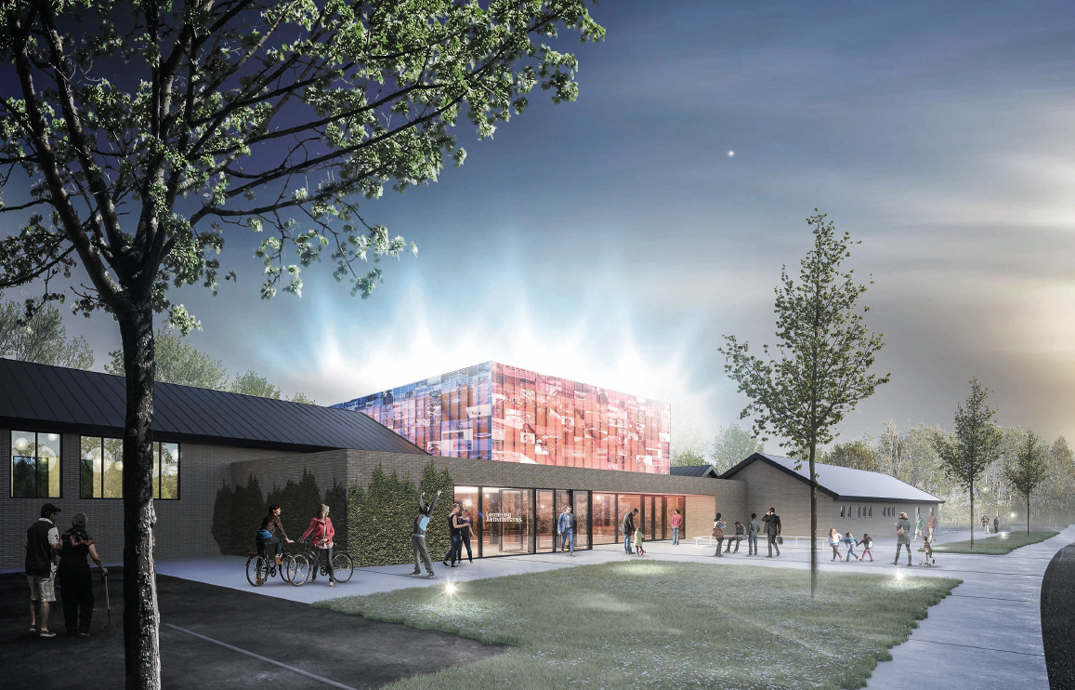
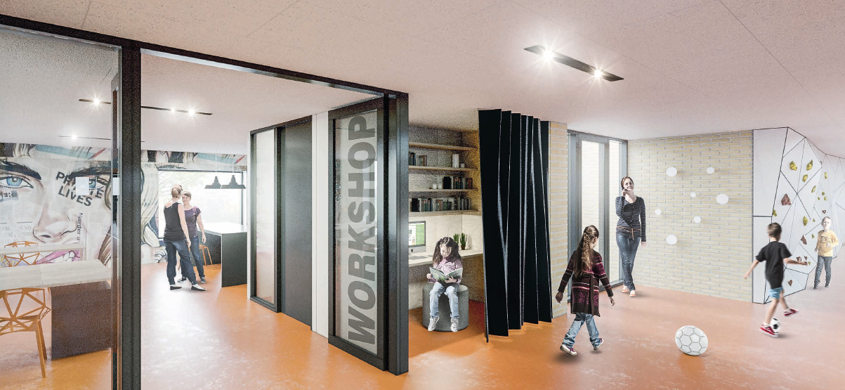
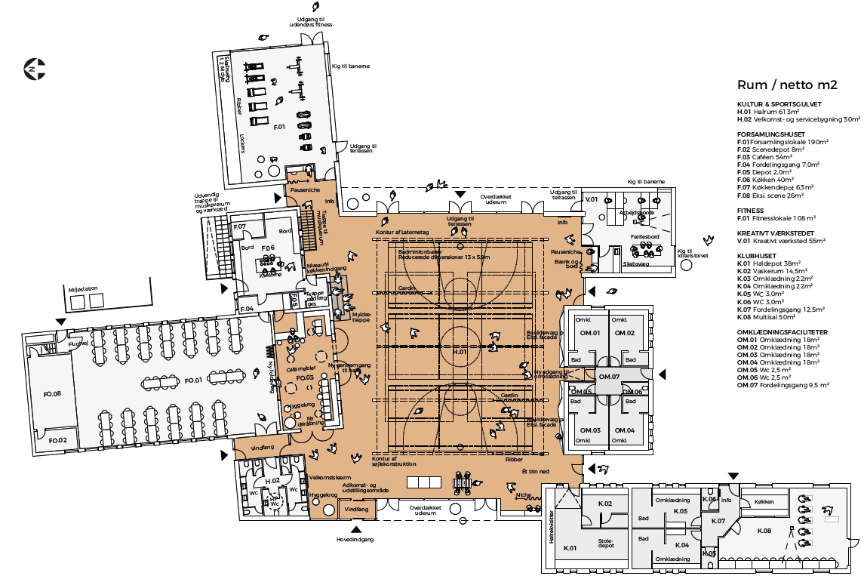
Skitser og udkast

Slide 5
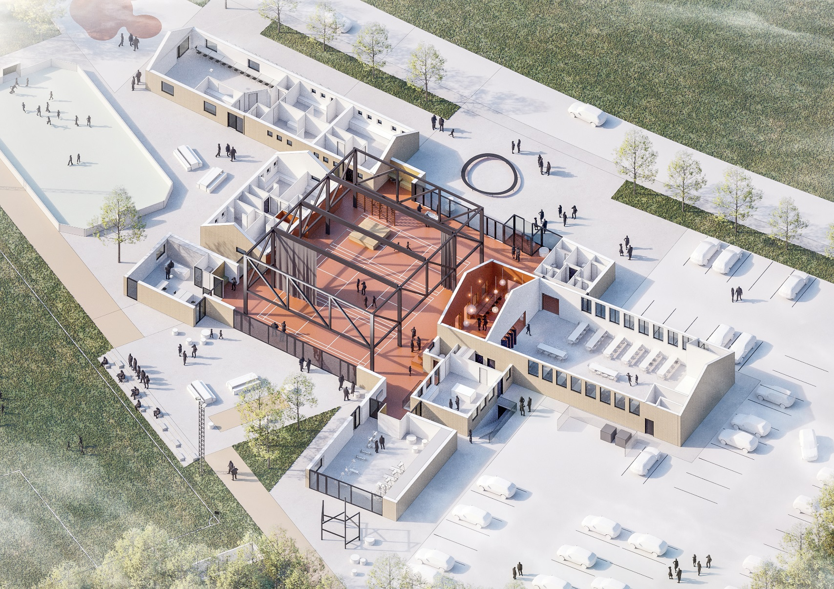
Skitser og udkast

Slide 6
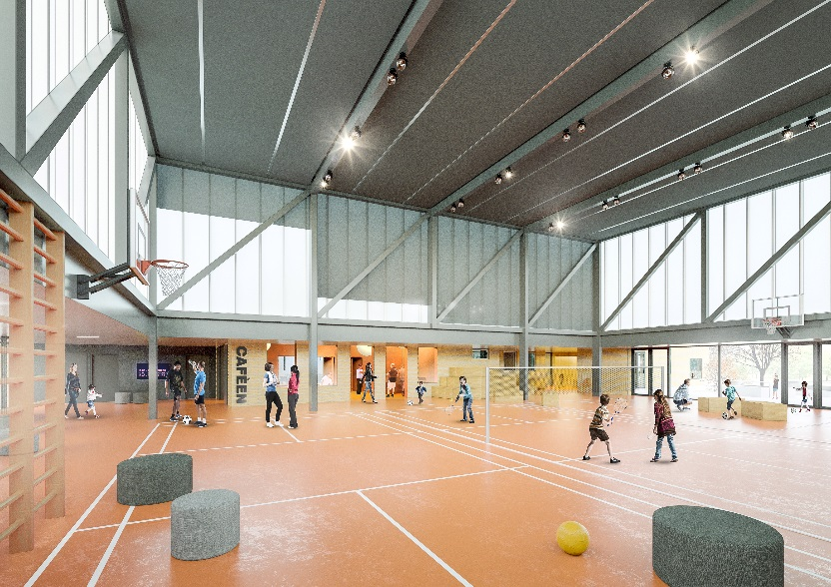
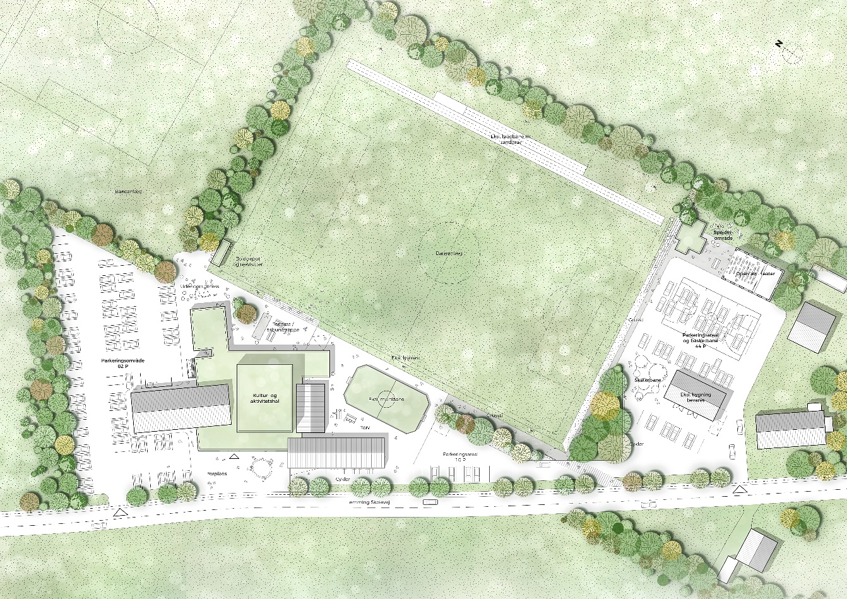
Skitser og udkast

Slide 7
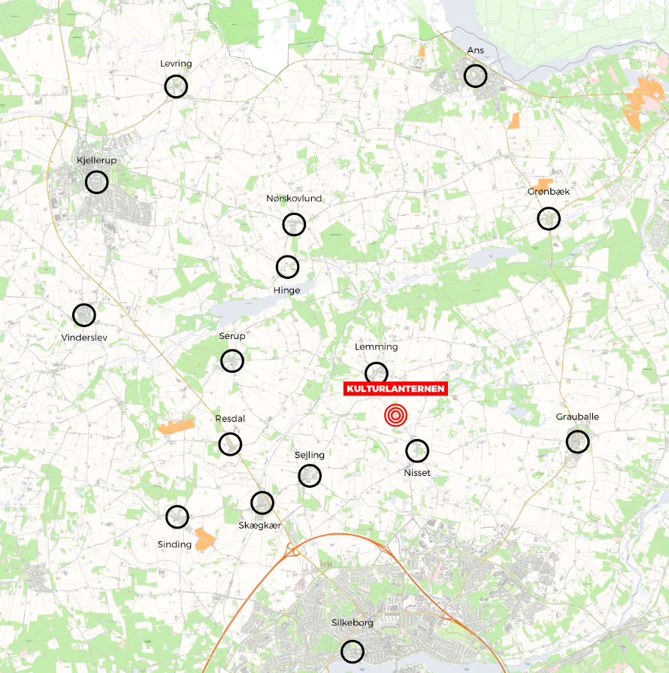
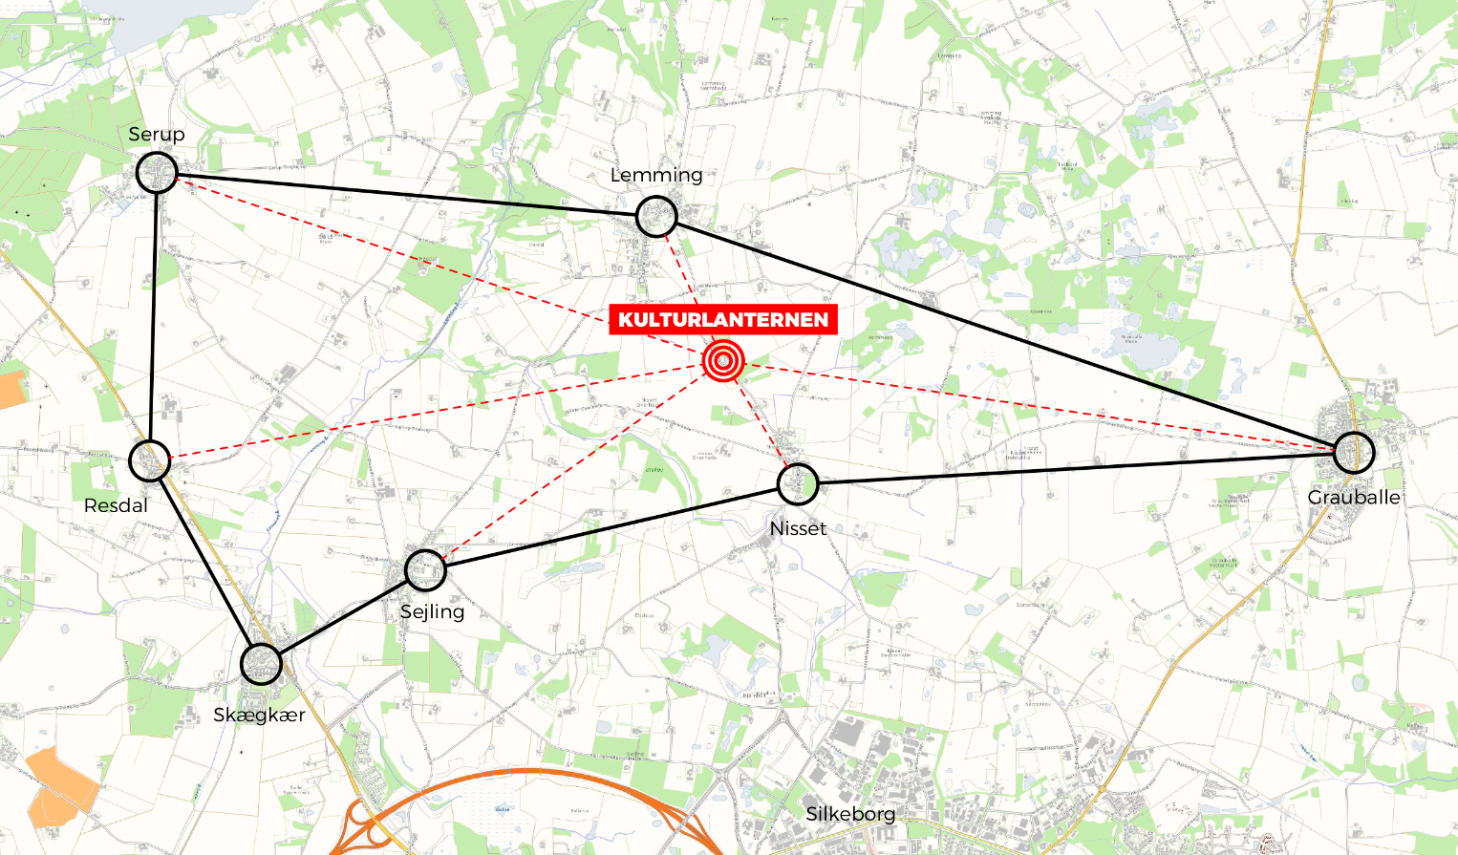
Kulturlanternen LeminingHuset for hele lokalområdet

Slide 8
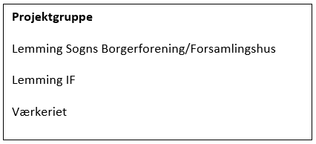
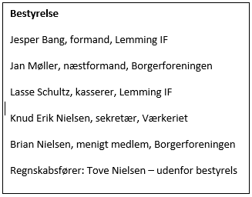
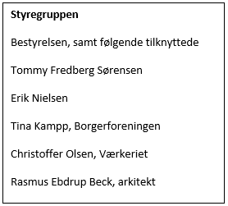
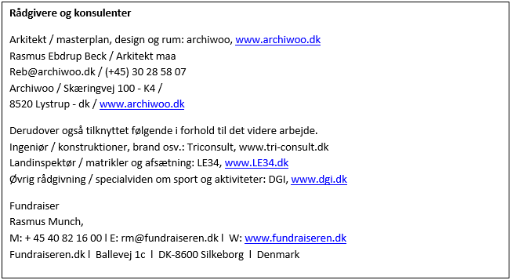
Organisatorisk oversigt

Slide 9
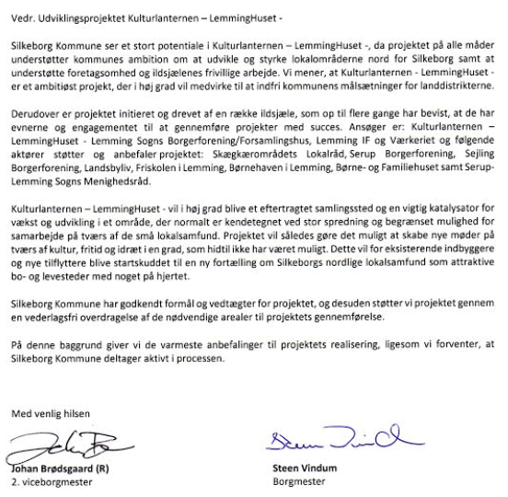
Kommunal opbakning

Slide 10
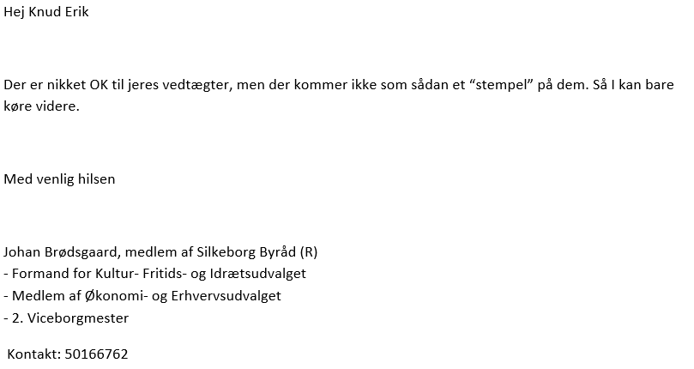
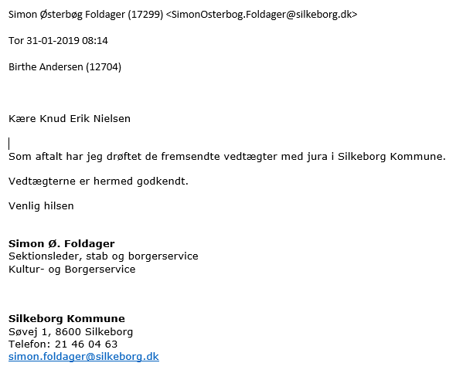
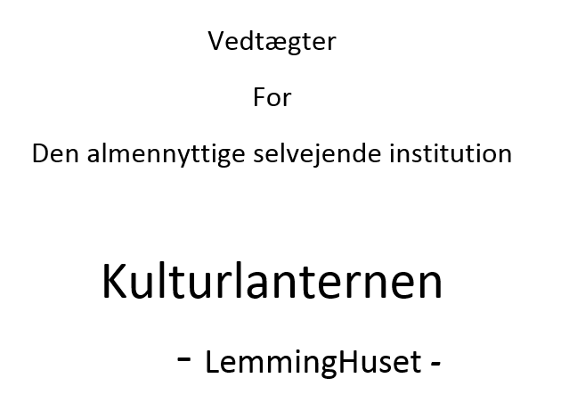
Godkendte vedtægter

Slide 11
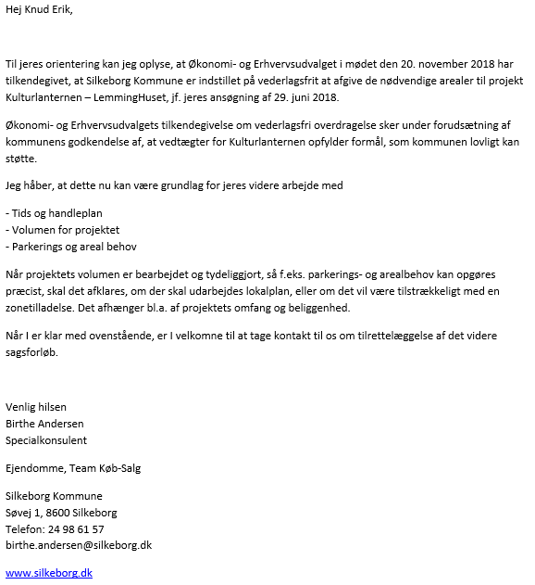
Overdragelse af arealer

Slide 12
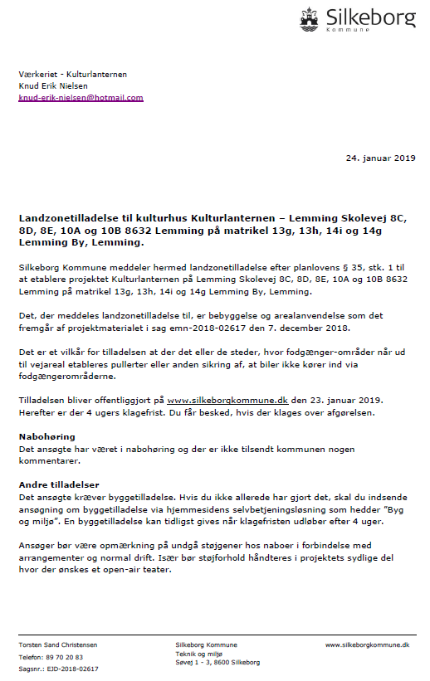
Landzonetilladelse

Slide 13
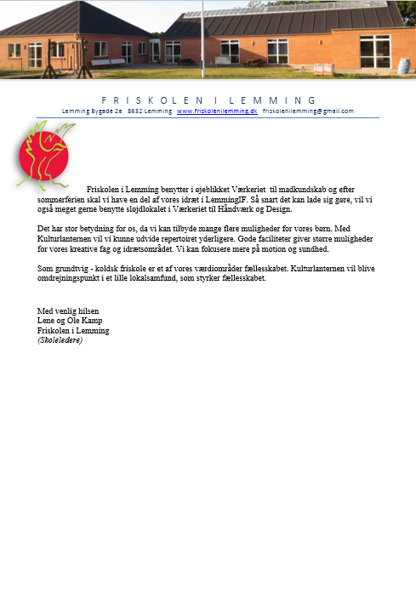
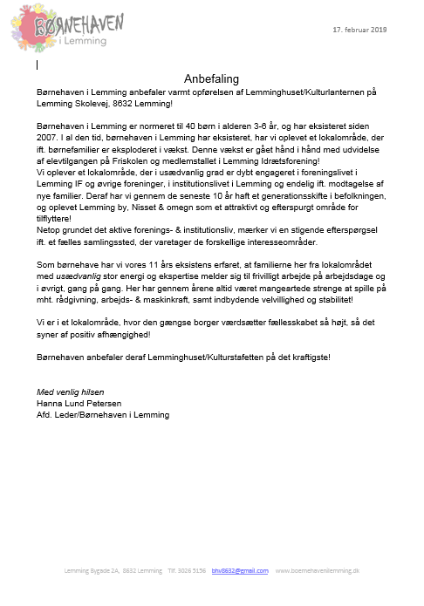
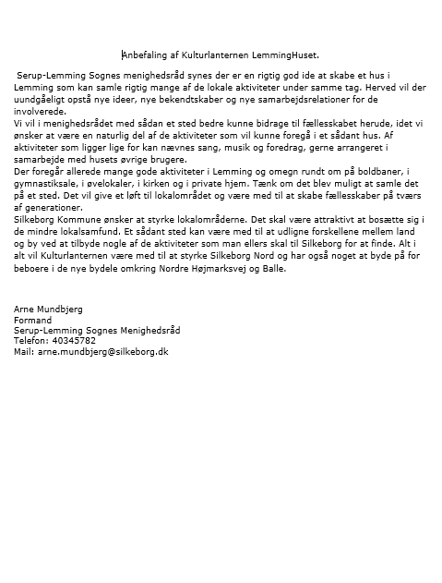
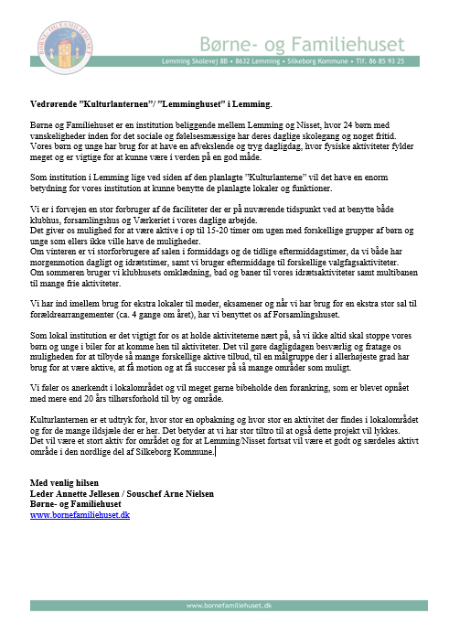
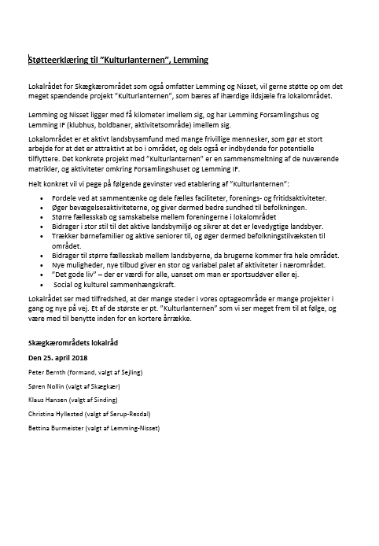
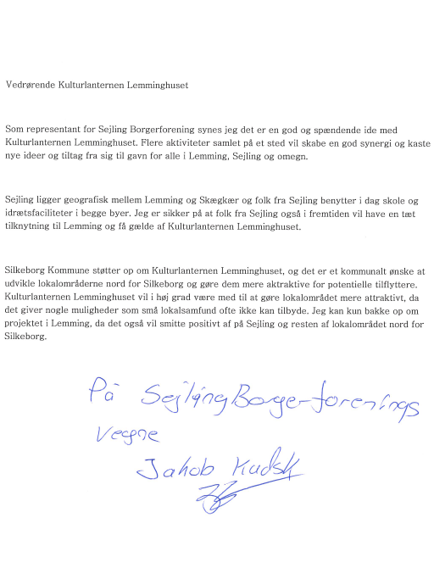
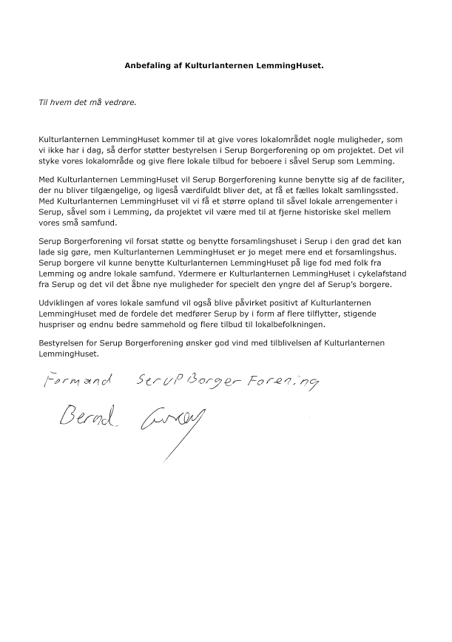
Lokal opbakning
Tak til jer alle
Positiv feedback fra privatpersoner og virksomheder, der ønkser at støtte op om tilblivelsen af KLH
Støtte-erklæringer fra lokale foreninger i nabolandsbyerne.

Slide 14
Aktiviteter i 2018 og økonomi på kort og langt sigt:
En lang række af møder, mails og forhandlinger med primært kommunen
Færdiggørelse af tegninger og planer
Opstart af samarbejde med arkitekt og fundrasier.dk
Vi er nu egentlig byggeklar, mangler lige tilbud og byggetilladelse
Og Økonomien
2018 bød på opbakning i ord og penge, stort og småt.
Fælles fodslaw
Bidrag fra Borgerforeningen, Lemming IF og Værkeriet og ikke mindst en utrolig positiv oplevelse i forbindelse med annonceaftaler og salg af kalenderen for 2019.

Slide 15

Sponsorer
Tak til alle jer, der sponsorer eller køber vores kalender eller støtter projektet på andenvis!

Slide 16
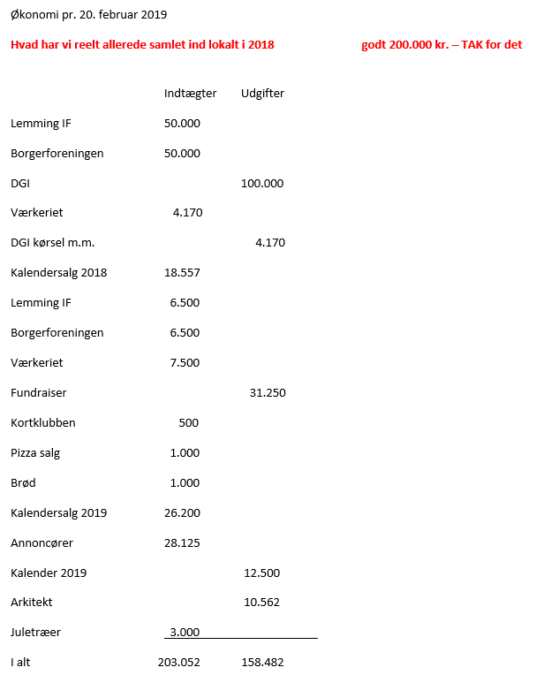
Finiancering dags dato

Slide 17
Etableringspris
 | Antal m² | Pris pr enhed | Enhed | Sum
Pkt. 1 / Ny bygning, kultur- og sportsgulv | 662
Varmeanlæg - | 662 | 379.00 | m² | 250708.5
Bygningsbasis, idrætshaller | 662 | 1Æ310.00 | m² | 866565
Primære bygningdele, idrætshaller | 662 | 3Æ390.00 | m² | 2242485
Komplettering, idrætshaller | 662 | 1Æ840.00 | m² | 1217160
Overflader, idrætshaller | 662 | 2Æ497.00 | m² | 1651765.5
Spildevandsinstallationer, idrætshaller | 662 | 78.00 | m² | 51597
Sanitet, idrætshaller | 662 | 117.00 | m² | 77395.5
Vandinstallationer, idrætshaller | 662 | 132.00 | m² | 87318
Ventilation, idrætshaller - | 662 | 756.00 | m² | 500094
Ekstraomkostninger til specialløsning vedr. solafskærmning | 0 | afsat beløb |  | 80000
VVS-anlæg, øvrige, idrætshaller | 662 | 371.00 | m² | 245416.5
Elinstallationer, idrætshaller | 662 | 668.00 | m² | 441882
Ekstraomkostninger til specialløsning vedr. effektbelysning | 0 | afsat beløb |  | 50000
Fast inventar generelt | 662 | 617.00 | m² | 408145.5
Fast inventar sektionsopdeling af hal m. gardiner | 0 | afsat beløb |  | 200000
I alt |  | 12Æ155.00 | m² | 8370532.5
Pkt. 2 / Nybygning, fitness og kulturværksted | 195
Nybygning kulturværksted | 66 | 11Æ500.00 | m² | 759000
Fast inventar kulturværksted | 0 | afsat beløb |  | 80000
Nybygning fitness | 129 | 10Æ500.00 | m2 | 1354500
Fast inventar, supplement til eksi. | 0 | afsat beløb |  | 50000
I alt |  |  |  | 2243500
Pkt. 3 / Ombygninger, 515 m2 | 515
Ombygning Kælder m. nedgang | 128 | 3Æ390.00 | m² | 433920
Ombygning Cafe | 62 | 2Æ497.00 | m² | 154814
Ombygning Køkken m. ny indgang, nedlæggelse af indvendig trappe | 67 | 3Æ390.00 | m² | 227130
Ombygning Omklædning | 10 | 2Æ100.00 | m² | 21000
Ombygning Klubhus | 53 | 2Æ497.00 | m² | 132341
I alt |  |  |  | 969205
Sum pkt. 1, 2 og 3 |  |  |  | 11583237.5
Pkt. 4 / Ekstraomkostninger for pkt. 1, 2 og 3
Energiklasse 2015, 3- 5% |  | 3 | % | 347497.125
Byggeplads, 2-4 % |  | 2 | % | 231664.75
Rådgivning, 10-12 % |  | 10 | % | 1158323.75
Tillæg til hononar ved om- og tilbygning, 1,5 -2,5% |  | 2.5 | % | 289580.9375
Uforudseteudgifter, 10-15 % |  | 10 | % | 1158323.75
I alt |  |  |  | 3185390.313
Sum pkt. 1, 2, 3 og 4 Ex. Moms |  |  |  | 14768627.81
Samlet skønnet totalomkostning pr. m2 |  |  |  | 12600

Slide 18
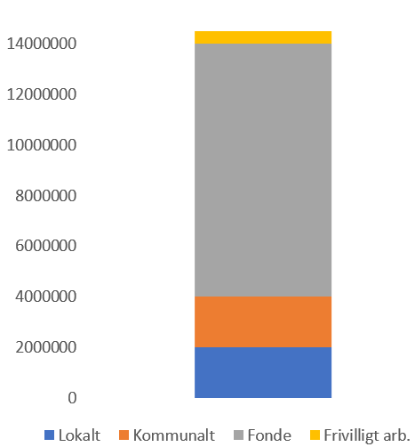
Finiancering
Silkeborg Kommune |  |  |  | 2.000.000,00
Fondsmidler |  |  |  | 10.000.000,00
Lokale og Anlægsfonden, RealDania, Mærsk Fonden mm.
Børne- & Familiehuset |  |  | 200.000,00
Lemming IF |  |  | 400.000,00
Lemming Borgerforening |  |  | 100.000,00
DGI Gavefonden |  |  | 500.000,00
Firmasponsorater |  |  | 300.000,00
Andre |  |  | 300.000,00
Fælles arrangementer |  |  | 200.000,00
Lanterneløbet, Cirkus, Musik arrangementer, Lemming Byfest mm.
 |  |  | 2.000.000,00 | 2.000.000,00
Frivilligt arbejde |  |  |  | 500.000,00
 |  |  |  | 14.500.000,00 | kr.

Slide 19
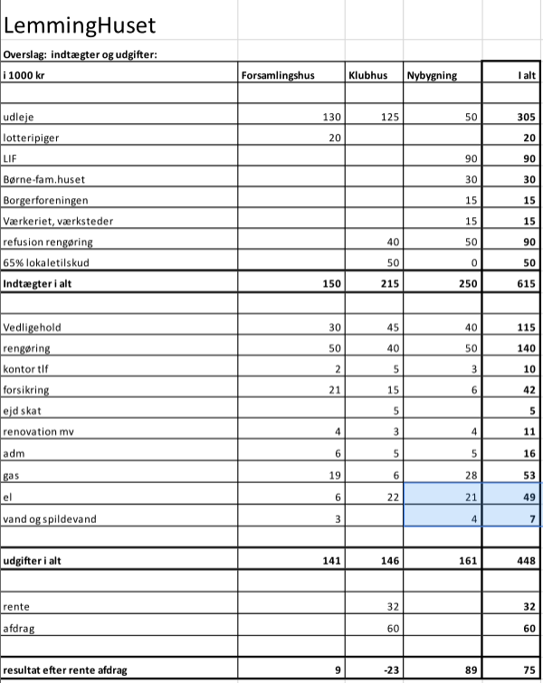
Drifts
Budget

Slide 20
Igangværende aktiviteter og kommende opgaver
Samarbejde med Silkeborg Kommune vedr. sammenlægning af matrikler mm.
Løsning på parkeringsforhold udarbejdes
Fundsrasing
Støtte fra Silkeborg Kommune og deres tilsagn om 2 mill. kr holdes varm.
Hjemtagelse af tilbud fra egnede entreprenører
Byggetilladelse
Logo og barometer
Økonomi

Slide 21
Tidsplan for 2019
Landzonetilladelse
Ansøgninger til fonde, LOA samarbejde
Byggetilladelse
Hjemtage tilbud fra entreprenører
Udvælgelse af entreprenører
Borgermøde – afgørelse om realiseringen
Indsamling via DGI Gavefonden
Kontrakt med entreprenører
Hele året vil der være lokale arrangementer og derudover fonde, der skal søges.

Slide 22
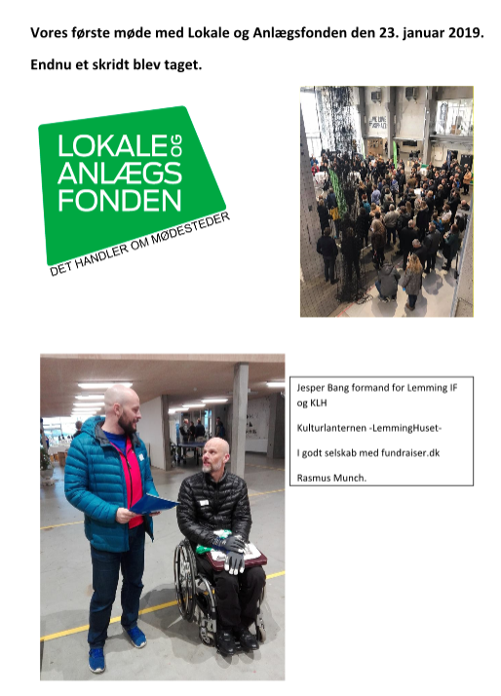
Fundraising

Slide 23
Lokale aktiviteter til økonomiske støtte
Lanterneløbet 21. september
Husstandsindsamling
Frivillige hjælpere til Lanterneløbet, Cirkus, Musik
Julemarked
Salg af kalender for 2020
Donationer fra juletræssalg
Salg af tasker, t-shirts, m.v.
Arrangementer i øvrigt
Frivilligt arbejde

Slide 24
Kan I hjælpe os med
at finde på et godt logo og slogan til Kulturlanternen LemmingHuset?
at sprede kendskabet om at være rundhåndende til husstandsindsamlingen?
at støtte de sponsorer, der støtter os?
tilsagn om frivilligt arbejde

Slide 25
Spørgsmål
- eller kommentarer…
- og tak for opmærksomheden!

